Slide 1
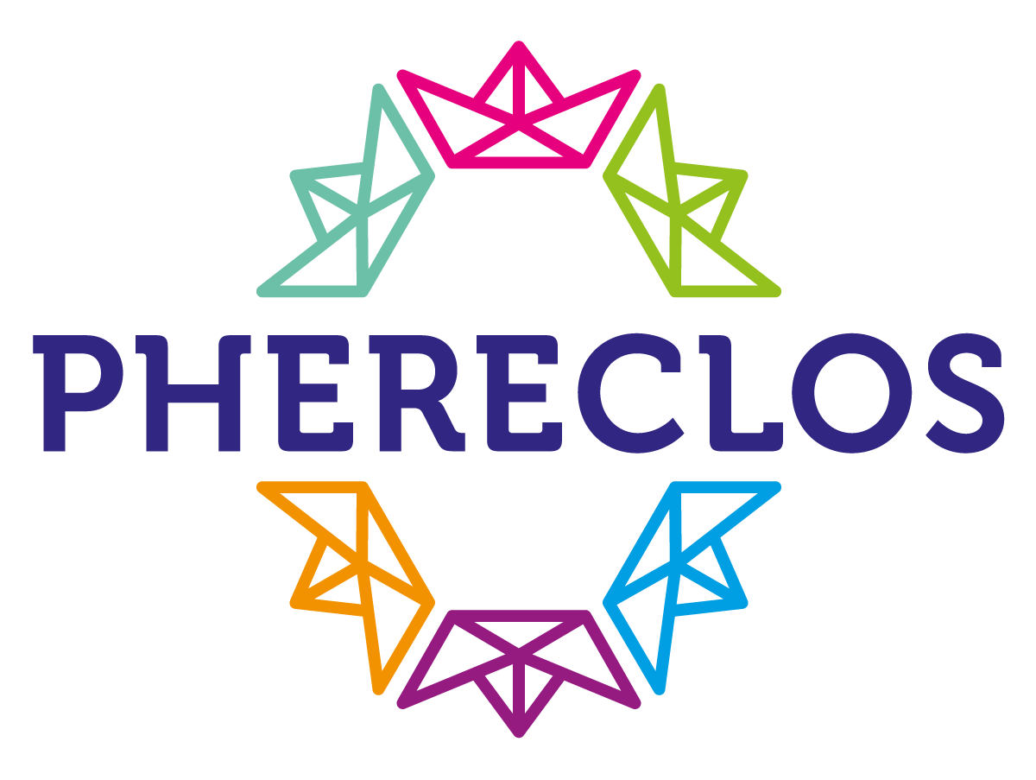
This project has received funding from the European Union’s Horizon 2020 research and innovation programme under grant agreement No 824630.

Slide 2
Viajar De viaje. 1. intr. Trasladarse de un lugar a otro, generalmente distante, por cualquier medio de locomoción.

Slide 3
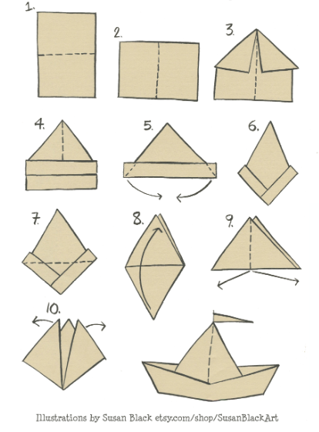

Slide 4
2008
Miembro fundador
2019-2022
H2020 SwafS-01-2018-2019
2011-2014
FP7-SiS MML

Slide 5
H2020
Open schooling and collaboration on science education
CSA Coordination and support action
SWAFS
Science With And For Society

Slide 7
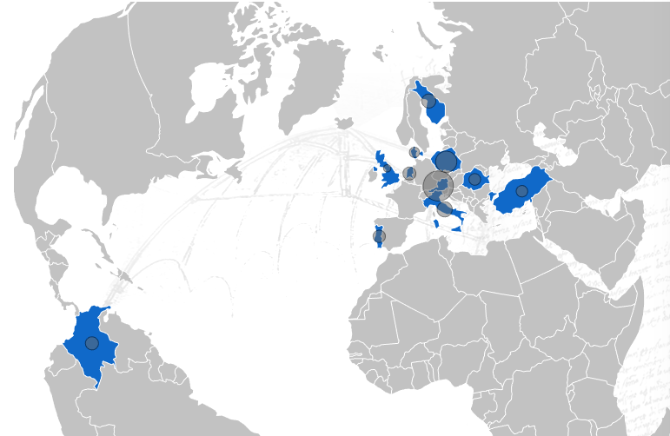
La contribución de la Unión Europea asciende a 1’497.820 EUR.
La Universidad EAFIT administrará 94.500 EUR para la implementación del LEC.

Slide 8
Cooperación, Universidades de los niños, Tercera Misión, Currículo Abierto, Capital científico,
Articulación del sistema escolar con los sectores estatal, empresarial, educativos formales y no formales para una educación escolar abierta y contextualizada. ​
​

Slide 9
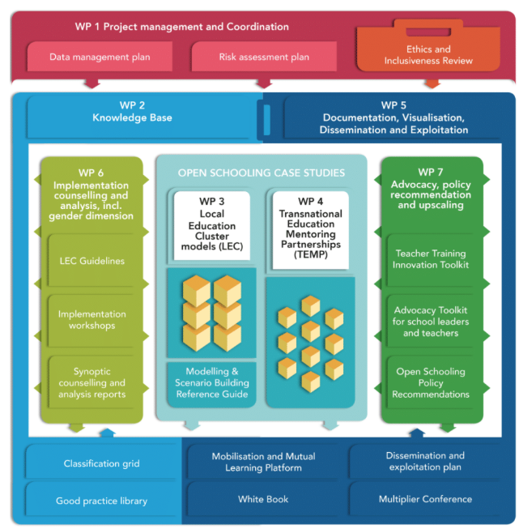
WP2: Cotribution to “Good practices library”
WP3: Development of LEC (Workplan, implementation, progress documentation, development of a sustain molelling and scenario building reference guide
WP4: Transnational Education Mentoring Partnertships
WP6: contribution to implementation workshps, LEC feedback incl. Gender dimensions
WP7: contribution to policy recommendations and advocacy meetings

Slide 10
Local Education Cluster LEC
Phereclos se propone diseñar e implementar seis clústeres educativos locales (LEC, por sus siglas en inglés) en:
Kuopio (Finlandia)
Łódz (Polonia)
Porto (Portugal)
Trieste (Italia)
Mersin (Turquía)
Medellín (Colombia). ​

Slide 11
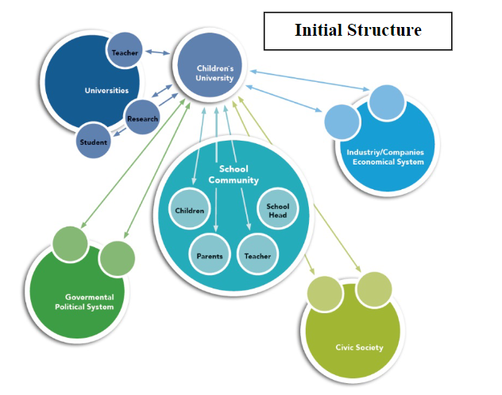
Interacción inicial entre actores

Slide 12
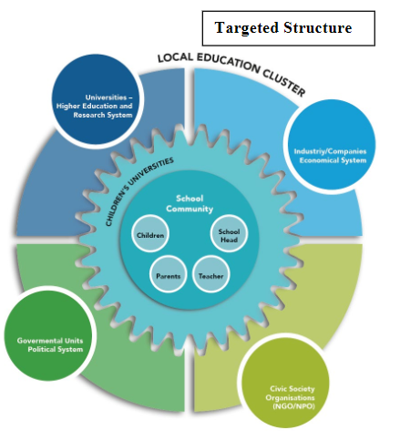
Modelo LEC

Slide 13
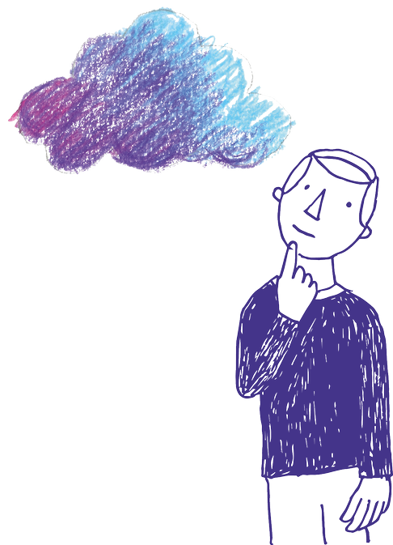
LEC Medellín
¿Cómo posicionar el conocimiento científico como fundamental para el bienestar humano? ​
¿Cómo interesar la ciudadanía sobre los problemas que tenemos como sociedad? ​
¿Cómo promover el acercamiento de la academia universitaria y la empresa de cara a los retos educativos de la básica y la media escolar? ​

Slide 14
¿Cómo vamos a hacerlo?
Fase 1
​
Reconocer las necesidades y oportunidades de los contextos ​
En equipo: trabajo de campo para comprender y abordar de problemáticas sobre: salud, medio ambiente, desarrollo económico, cultura, movilidad, equidad de género, seguridad e inclusión social​
Adoptar una perspectiva científica y social en el análisis de los problemas, señalando los riesgos y beneficios percibidos.​
Fase 2 ​
Diseño e implementación de unidades de didácticas que se basen en las problemáticas para fomentar el aprendizaje situado​
En equipos: co-diseñar e implementar unidades didácticas​
Conectar el aula con la ciudad y las situaciones y problemas de la vida cotidiana y renovar los planes de estudio de manera contextualizada​

Slide 15
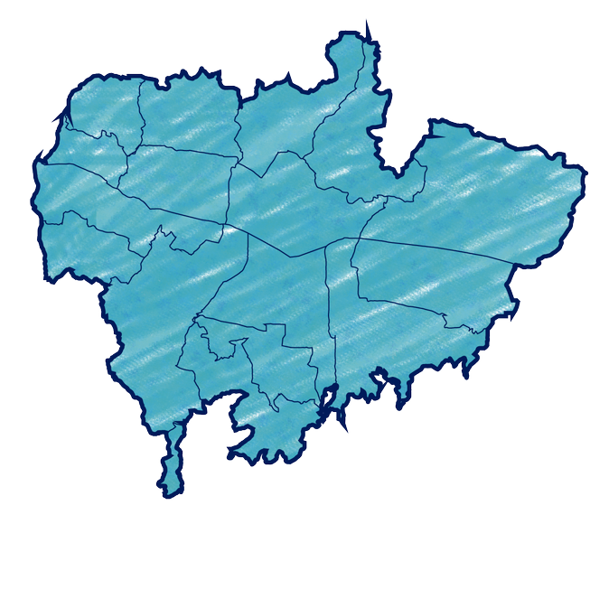
Algunos de nuestros aliados

Slide 16
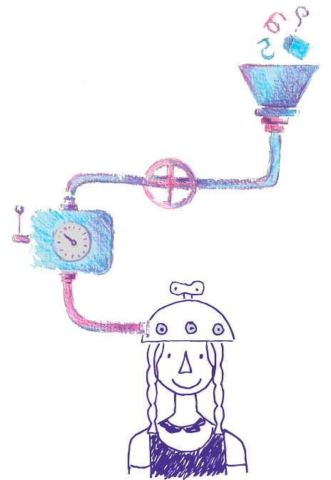
Expectativas frente al proyecto
Fortalecer procesos existentes
Ampliar nuestra red de alianzas
Adquirir nuevos conocimientos
¡Aportar al desarrollo de nuestra ciudad!

Slide 17
LEC Medellín: alcance
12 ONGs
1120 estudiantes
56 colegios
20 directivos
1 universidad
9 empresas
50 futuros profesores
240
padres y madres de familia
10 policy makers
20 investigadores
56 maestros y maestras

Slide 18
Retos
Idioma
Formas de la Unión Europea
Único aliado latinoamericano
Coordinación a distancia

Slide 19
Preguntas…

Slide 20
This project has received funding from the European Union’s Horizon 2020 research and innovation programme under grant agreement No 824630.

